Slide 1
Chương 12: Disk Management
Giảng viên: Ths.Lê Quý Hưng Quốc

Slide 2
Chương 12: Disk Management
1. Tổng quản về quản lý đĩa
Disk Management là một tiện ích mở rộng của Microsoft Management Console cho phép quản lý toàn bộ phần cứng dựa trên ổ đĩa được Windows nhận diện.
Ngoài những tác vụ cơ bản, Disk Management còn giúp hệ thống tăng được khả năng truy xuất ổ đĩa và an toàn được dữ liệu.

Slide 3
Chương 12: Disk Management
2. Basic Disk
Đây là nhưng cấu hình cơ bản cho ổ đĩa, ta có các bước thực hiện như sau:
B1: thực hiện nhấn tổ hợp phím Windows + R
B2:Hãy nhập diskmgmt.msc và nhấn Enter.

Slide 4
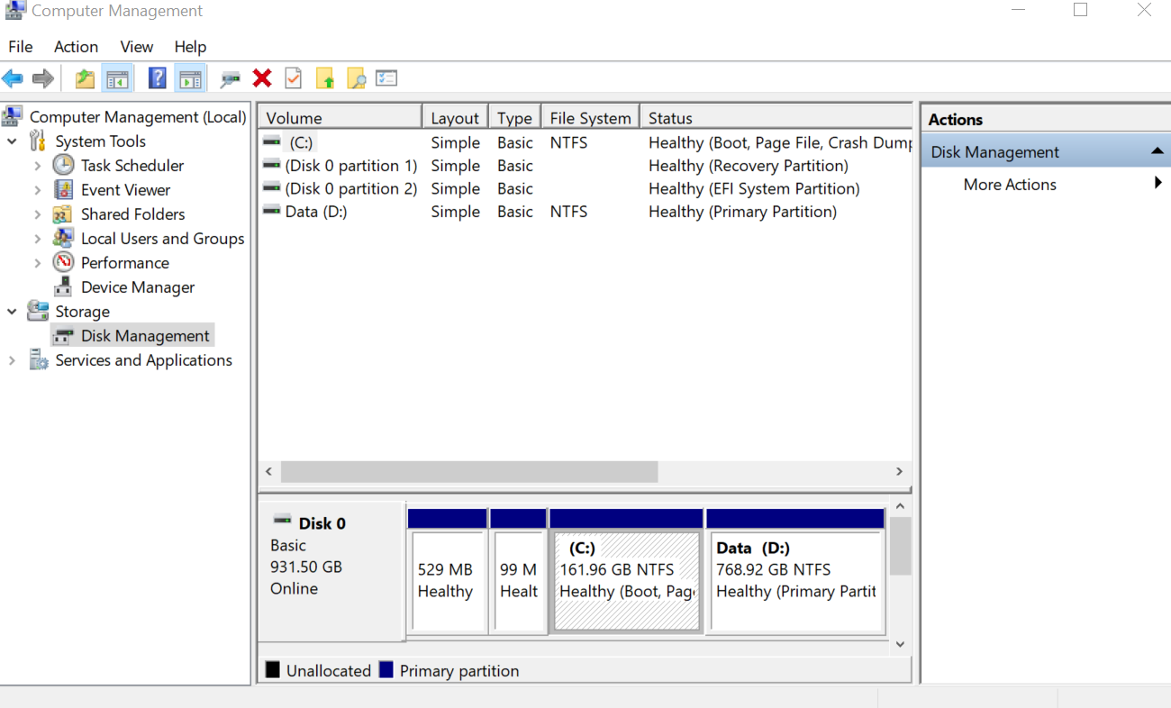
Chương 12: Disk Management
2. Basic Disk

Slide 5
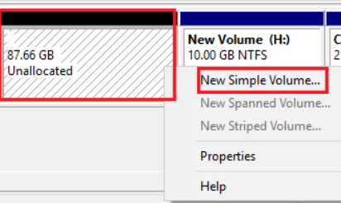
Chương 12: Disk Management
2. Basic Disk
Ta có thể tạo thực hiện các thao tác như
* Tạo Phân vùng ổ đĩa: Chức năng này cho phép tạo những phân vùng trên dung lượng ổ đĩa đang còn trống mà chưa được khai báo phân vùng.

Slide 6
Chương 12: Disk Management
2. Basic Disk
*Chia phân vùng ổ địa: Chức năng này sẽ giúp ta chia một phân vùng có sẵn thành 2 hoặc nhiều phân vùng nhỏ hơn, bước thực hiện như sau:
Tại giao diện Disk Management, các bạn chọn phân vùng các bạn muốn chia nhỏ. Sau đó, bạn click chuột phải và chọn Shrink Volume.

Slide 7
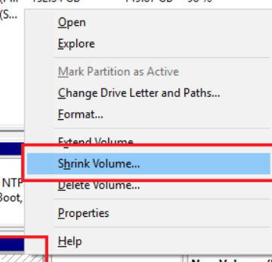
Chương 12: Disk Management
2. Basic Disk

Slide 8
Chương 12: Disk Management
2. Basic Disk
Xóa phân vùng: Chức năng này sẽ giúp bạn xóa phân vùng có sẵn và trả về 1 phân vùng chưa được khai báo.
Đổi kí tự của phân vùng: Chức năng này cho phép bạn thay đổi kí tự của phân vùng có sẵn. Các bạn hãy thực hiện như sau:

Slide 9
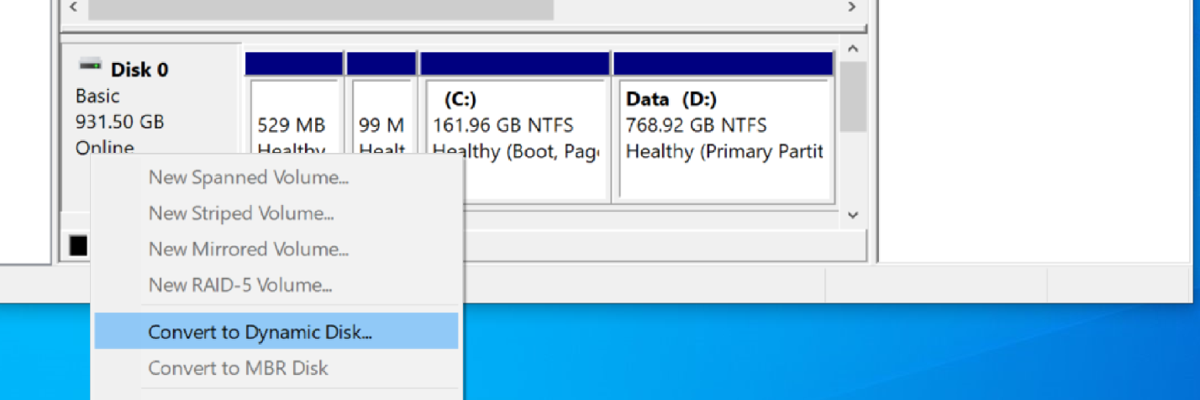
Chương 12: Disk Management
3. Dynamic Disk
Muốn có ổ đĩa là Dynamic Disk ta phải chuyển ổ đĩa từ Basic Disk

Slide 10
Chương 12: Disk Management
3. Dynamic Disk
Ổ đĩa Dynamic Disk ta có thể triển khai các dạng RAID đáp ứng 2 nhu cầu tăng cường khả năng truy xuất dữ liệu và ảnh xạ được dữ liệu ( tránh mất dữ liệu khi ổ cứng bị hỏng đột xuất.
RAID (Redundant Arrays of Inexpensive Disks) là hình thức ghép nhiều ổ đĩa cứng vật lý thành một hệ thống ổ đĩa cứng

Slide 11
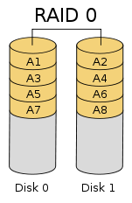
Chương 12: Disk Management
3. Dynamic Disk
Có các loại Raid phổ biến như sau: RAID 0, RAID 1, RAID 10, RAID 5
RAID 0:
Raid 0 là loại Raid khá phổ biến và được nhiều người sử dụng hiện nay do có khả năng nâng cao hiệu suất tốc độc đọc ghi trao đổi dữ liệu của ổ cứng. Để tiến hành setup Raid 0 thì server cần tối thiểu 2 ổ đĩa (Disk 0, Disk 1).

Slide 12
Chương 12: Disk Management
3. Dynamic Disk
RAID 0:
Raid 0 sẽ lưu trữ như sau. Giả sử bạn có 1 file A dung lượng 200MB. Khi tiến hành lưu trữ thay vì file A sẽ được lưu vào 1 ổ cứng duy nhất, Raid 0 sẽ giúp lưu vào 2 ổ đĩa disk 0, disk 1 mỗi ổ 100MB (Striping) giúp giảm thời gian đọc ghi xuống 1 nửa so với lý thuyết .
Ưu điểm: Tốc độ đọc ghi nhanh (gấp đôi bình thường theo lý thuyết).
Nhược điểm: tiềm ẩn rủi ro về dữ liệu. Lý do dữ liệu được chia đôi lưu trên 2 ổ đĩa.Trường hợp 1 trong 2 ổ đĩa bị hỏng thì nguy cơ mất dữ liệu rất cao. Về ổ cứng yêu cầu phải 2 ổ cùng dung lượng, nếu 2 ổ khác dung lượng thì lấy ổ thấp nhất.
Đối tượng sử dụng: Thích hợp với những dịch vụ cần lưu trữ và truy xuất với tốc độ cao. Chẳng hạn như dịch vụ video streaming, chạy cơ sở dữ liệu... (đối với hình thức lưu trữ này Vinahost khuyến cáo khách hàng nên có hình thức sao lưu backup của mình.)

Slide 13
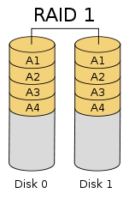
Chương 12: Disk Management
3. Dynamic Disk
RAID 1:
Raid 1 là loại Raid cơ bản được sử dụng khá nhiều hiện nay do khả năng đạt an toàn về dữ liệu. để tiến hành setup Raid 1 thì cũng giống như Raid 0, server cần tối thiểu 2 ổ cứng để lưu trữ.
Không giống như Raid 0, Raid 1 đảm bảo an toàn hơn về dữ liệu do dữ liệu được ghi vào 2 ổ giống hệt nhau

Slide 14
Chương 12: Disk Management
3. Dynamic Disk
RAID 1:
Ưu điểm: An toàn về dữ liệu, trường hợp 1 trong 2 ổ đĩa bị hỏng thì dữ liệu vẫn có khả năng đáp ứng dịch vụ.
Nhược điểm: Hiệu suất không cao, Nâng cao chi phí (giả sử khách hàng sử dụng 2 ổ cứng 200 GB. Khi sử dụng Raid 1 thì dung lượng lưu trữ có thể sử dụng chỉ được 200GB). Về ổ cứng yêu cầu phải 2 ổ cùng dung lượng, nếu 2 ổ khác dung lượng thì lấy ổ thấp nhất.
Đối tượng sử dụng: Các dịch vụ lưu trữ, các website vừa và nhỏ không yêu cầu quá cao về tốc độ đọc ghi (in/out) của ổ cứng. Các đối tượng yêu cầu sự an toàn về dữ liệu như các dịch vụ kế toán,lưu trữ thông tin khách hàng.

Slide 15
Chương 12: Disk Management
3. Dynamic Disk
RAID 1:
Ưu điểm: An toàn về dữ liệu, trường hợp 1 trong 2 ổ đĩa bị hỏng thì dữ liệu vẫn có khả năng đáp ứng dịch vụ.
Nhược điểm: Hiệu suất không cao, Nâng cao chi phí (giả sử khách hàng sử dụng 2 ổ cứng 200 GB. Khi sử dụng Raid 1 thì dung lượng lưu trữ có thể sử dụng chỉ được 200GB). Về ổ cứng yêu cầu phải 2 ổ cùng dung lượng, nếu 2 ổ khác dung lượng thì lấy ổ thấp nhất.
Đối tượng sử dụng: Các dịch vụ lưu trữ, các website vừa và nhỏ không yêu cầu quá cao về tốc độ đọc ghi (in/out) của ổ cứng. Các đối tượng yêu cầu sự an toàn về dữ liệu như các dịch vụ kế toán,lưu trữ thông tin khách hàng.

Slide 16
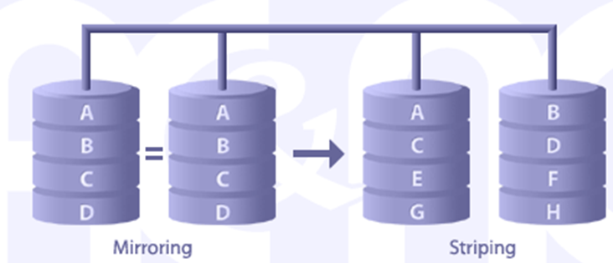
Chương 12: Disk Management
3. Dynamic Disk
RAID 10:
Raid 10 là sự kết hợp giữa 2 loại raid phổ biến và Raid 1 và Raid 0. Để setup Raid 10 khách hàng cần sử dụng tối thiểu 4 ổ cứng (Disk 0, Disk 1, Disk 2, Disk 3).
Đối với Raid 10 dữ liệu sẽ được lưu đồng thời vào 4 ổ cứng. 2 ổ dạng Striping (Raid 0) và 2 ổ (Mirroring) Raid 1.

Slide 17
Chương 12: Disk Management
3. Dynamic Disk
RAID 10:
Ưu điểm: Đây là 1 hình thức lưu trữ nhanh nhẹn và an toàn, vừa nâng cao hiệu suất mà lại đảm bảo dữ liệu không bị thất thoát khi 1 trong số 4 ổ cứng bị hỏng.
Nhược điểm: Chi phí cao. Đối với Raid 10 dung lượng sẵn sàng sử dụng chỉ bằng ½ dung lượng của 4 ổ. (giống như raid 1).
Đối tượng sử dụng: Raid 10 thích hợp với tất cả các đối tượng sử dụng (từ những yêu cầu về hiệu suất đến việc đảm bảo an toàn dữ liệu). Về ổ cứng yêu cầu phải 4 ổ cùng dung lượng, nếu 4 ổ khác dung lượng thì lấy ổ thấp nhất.

Slide 18
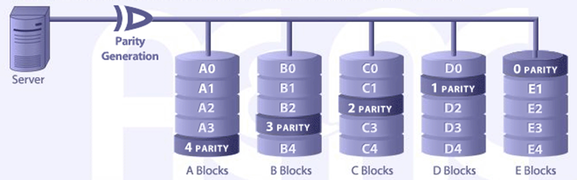
Chương 12: Disk Management
3. Dynamic Disk
RAID 5:
Raid 5 cũng là một loại Raid được phổ biến khá rộng rãi. Nguyên tắc cơ bản của Raid 5 cũng gần giống với 2 loại raid lưu trữ truyền thống là Raid 1 và Raid 0. Tức là cũng có tách ra lưu trữ các ổ cứng riêng biệt và vẫn có phương án dự phòng khi có sự cố phát sinh đối với 1 ổ cứng bất kì trong cụm.
Để setup Raid 5 ta cần tối thiểu 3 ổ cứng. Theo như hình minh họa phương án lưu trữ của Raid 5 như sau. Giả sử có 1 file A thì khi lưu trữ sẽ tách ra 3 phần A1, A2, A3. Ba phần nãy sẽ tương ứng lưu trên ổ đĩa Disk 0, Disk 1, Disk 2, còn ổ đĩa Disk 3 sẽ giữ bản sao lưu backup của 3 phần này. Tương tự các file sau cũng vậy và tùy theo tiến trình thực hiện mà bản sao lưu có thể được lưu ở bất kì 1 trong những ổ trong cụm Raid.

Slide 19
Chương 12: Disk Management
3. Dynamic Disk
RAID 5:
Ưu điểm: Nâng cao hiệu suất, an toàn dữ liệu, tiết kiệm chi phí hơn so với hình thức lưu trữ Raid 10.
Nhược điểm: Chi phí phát sinh thêm 1 ổ so với hình thức lưu trữ thông thường. (tổng dung lượng ổ cứng sau cùng sẽ bằng tổng dung lượng đĩa sử dụng trừ đi 1 ổ. Giả sử bạn có 5 ổ 500GB thì dung lượng sử dụng sau cùng khi triển khai Raid 5 bạn chỉ còn 2000GB).
Được sử dụng trong dịch vụ: Tất cả những website, dịch vụ, ứng dụng có số lượng truy cập và yêu cầu tài nguyên từ nhỏ đến vừa và lớn.

